Slide 1
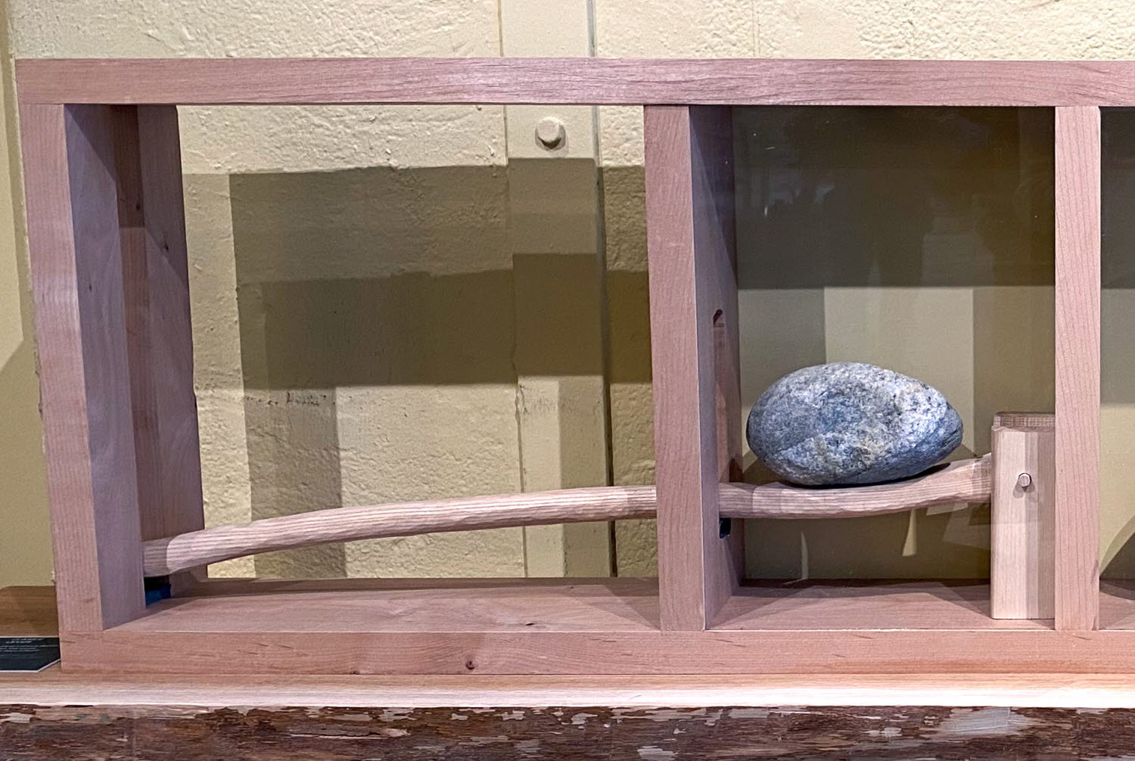
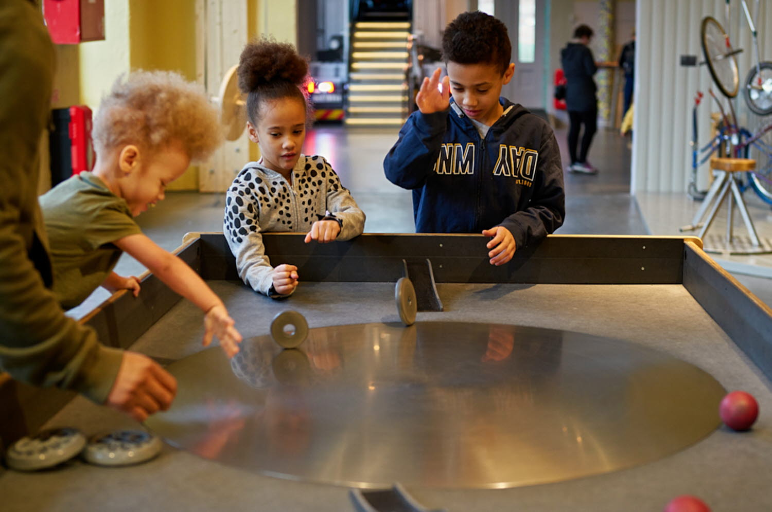
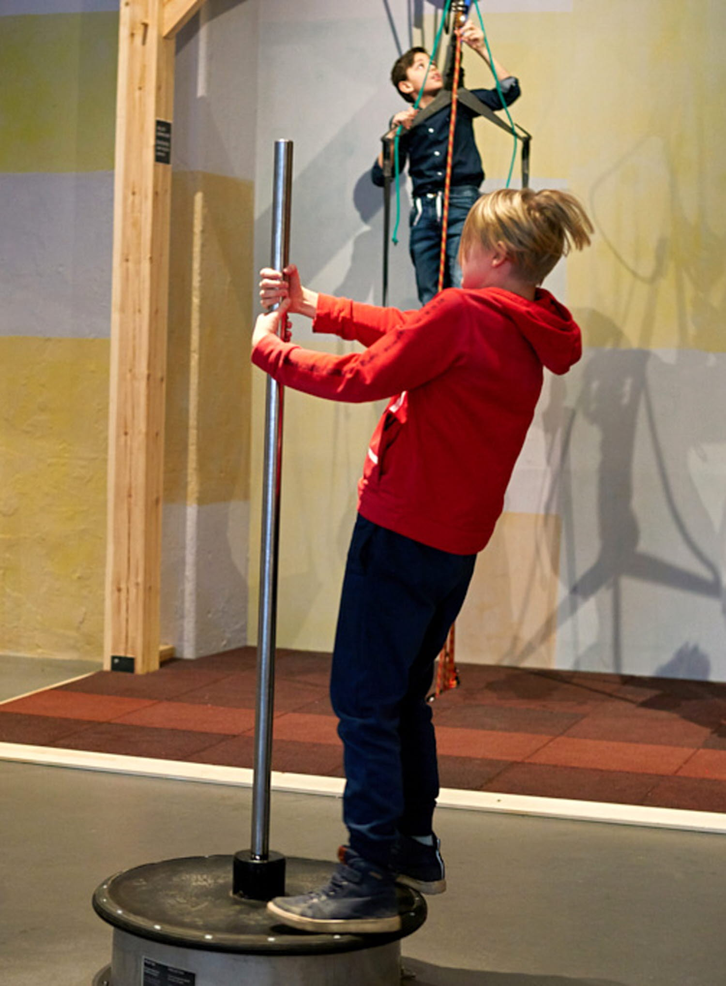
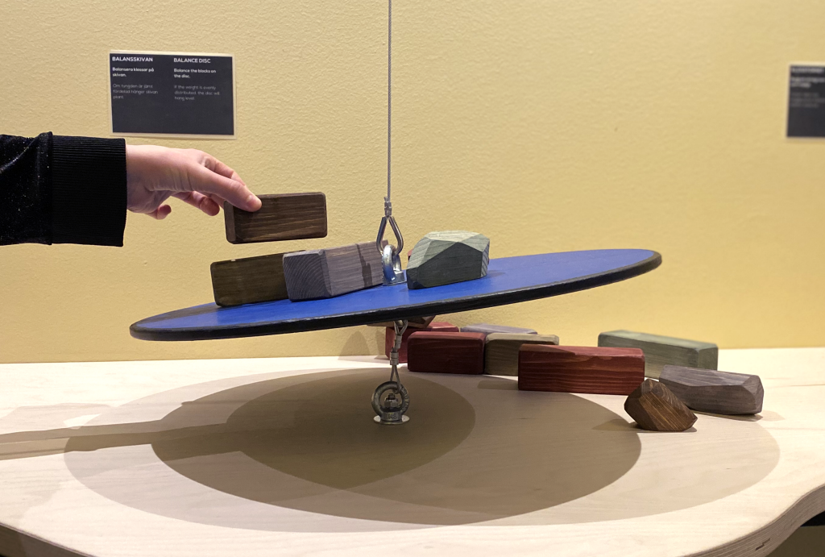
Kraft & Rörelse 1-3
Kraft & Rörelse 1-3
Hitta experimentet Enarmad hävstång. Prova att lyft stenarna. Vilka skillnader märker du om du håller nära eller långt ifrån stenen?
Hitta experimentet Snurrbordet. Hur många saker kan du få att snurra på skivan?
Kraft & Rörelse 1-3
Kraft & Rörelse 1-3
Hitta experimentet Piruetten. Testa att snurra när du håller dig nära och långt ifrån stången. Jämför hur det känns i kroppen.
Hitta experimentet Balansskivan. Hur många klossar kan du få att balansera på skivan?

Slide 2
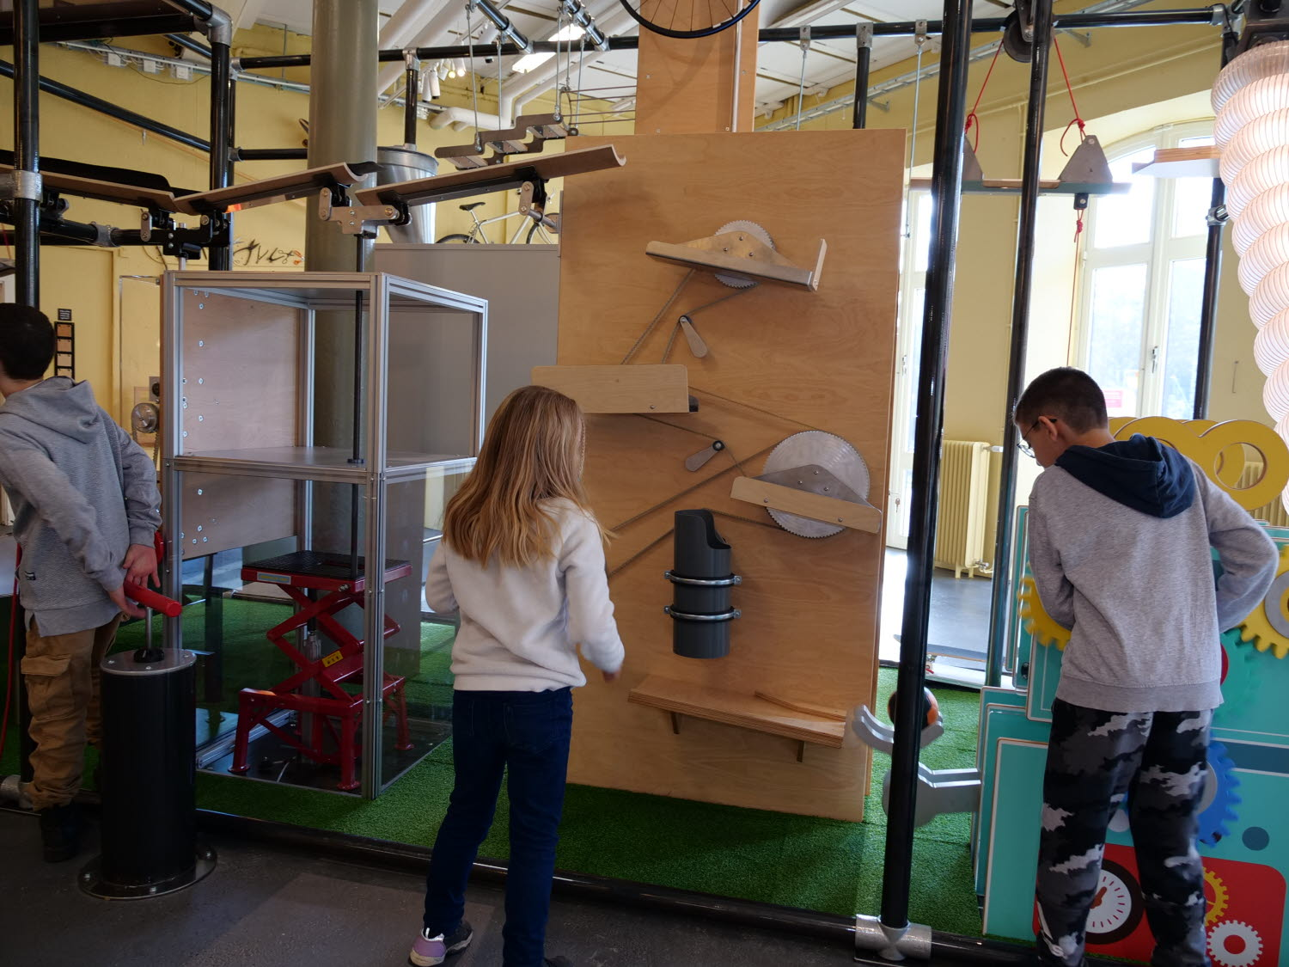
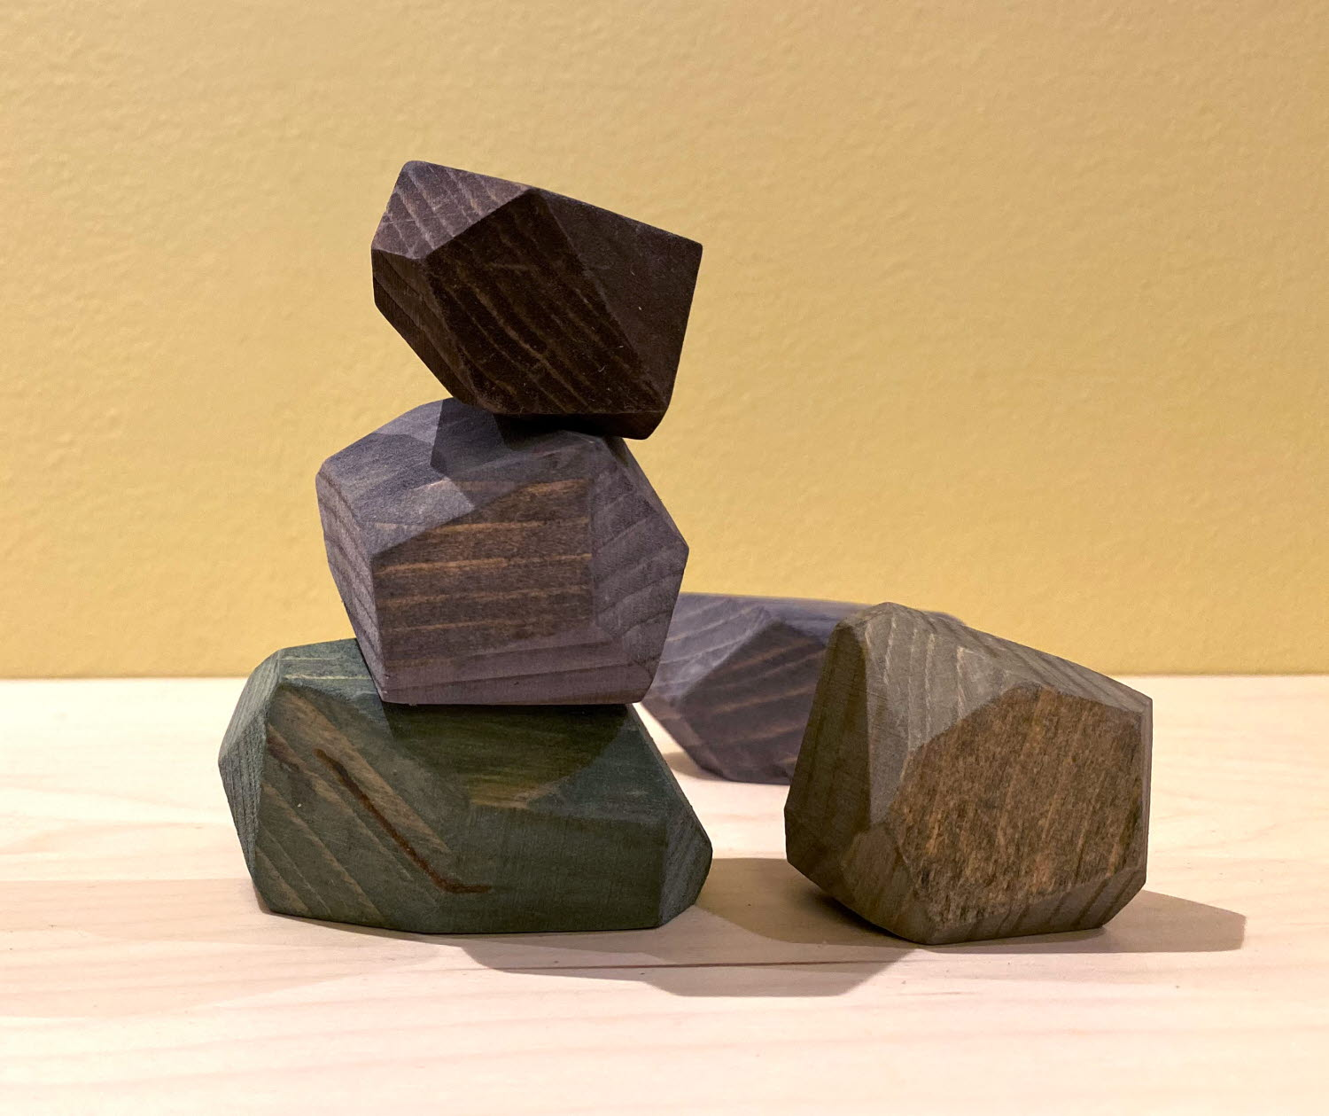
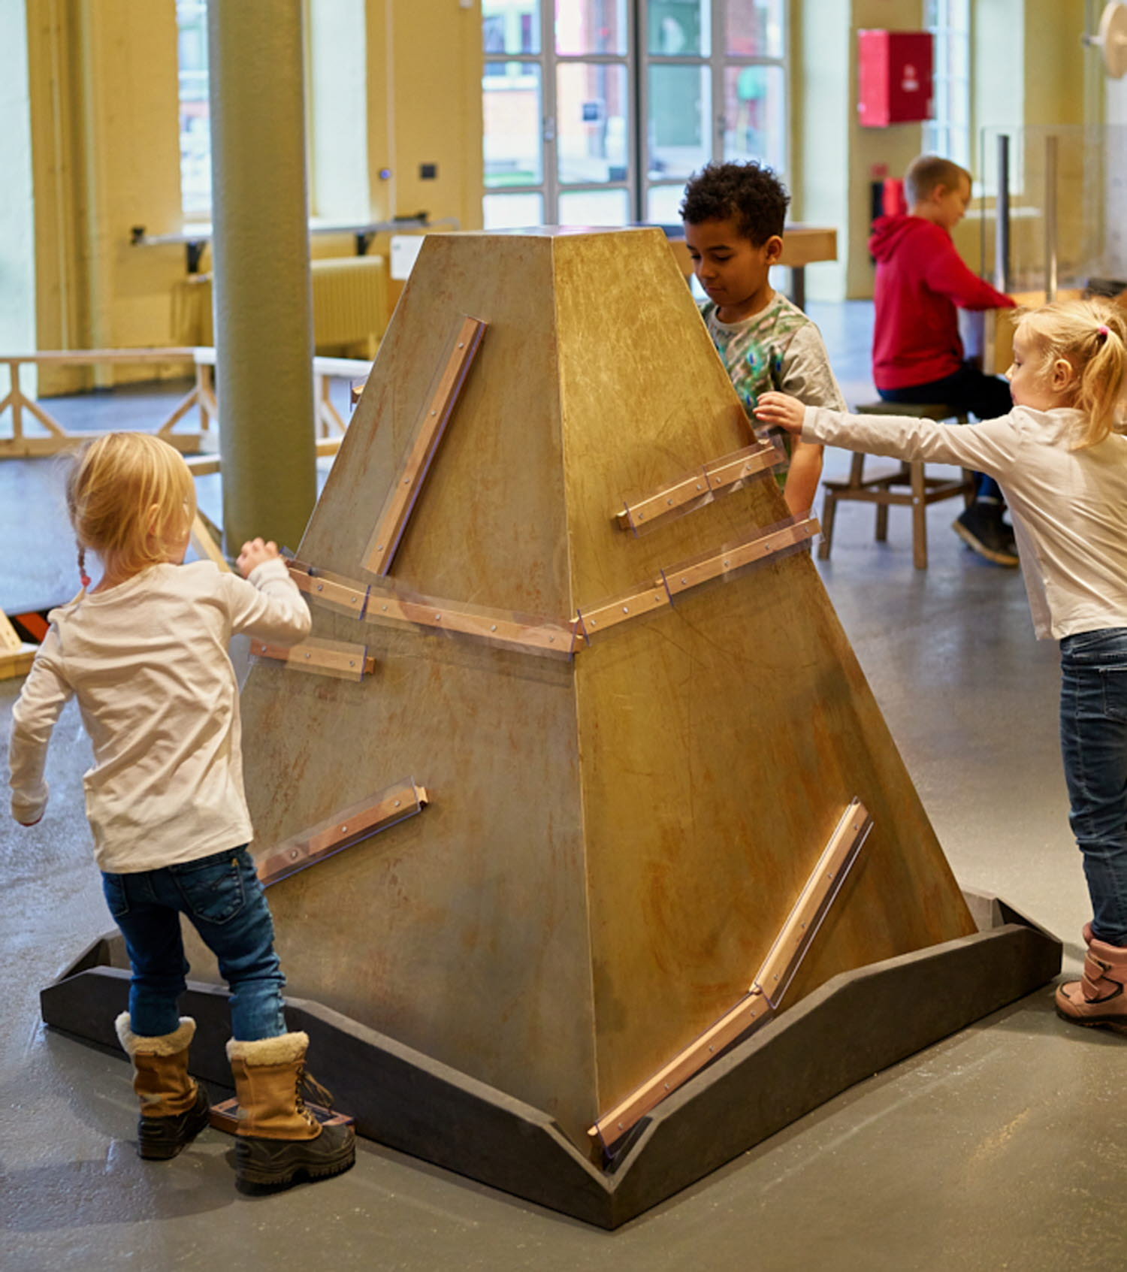
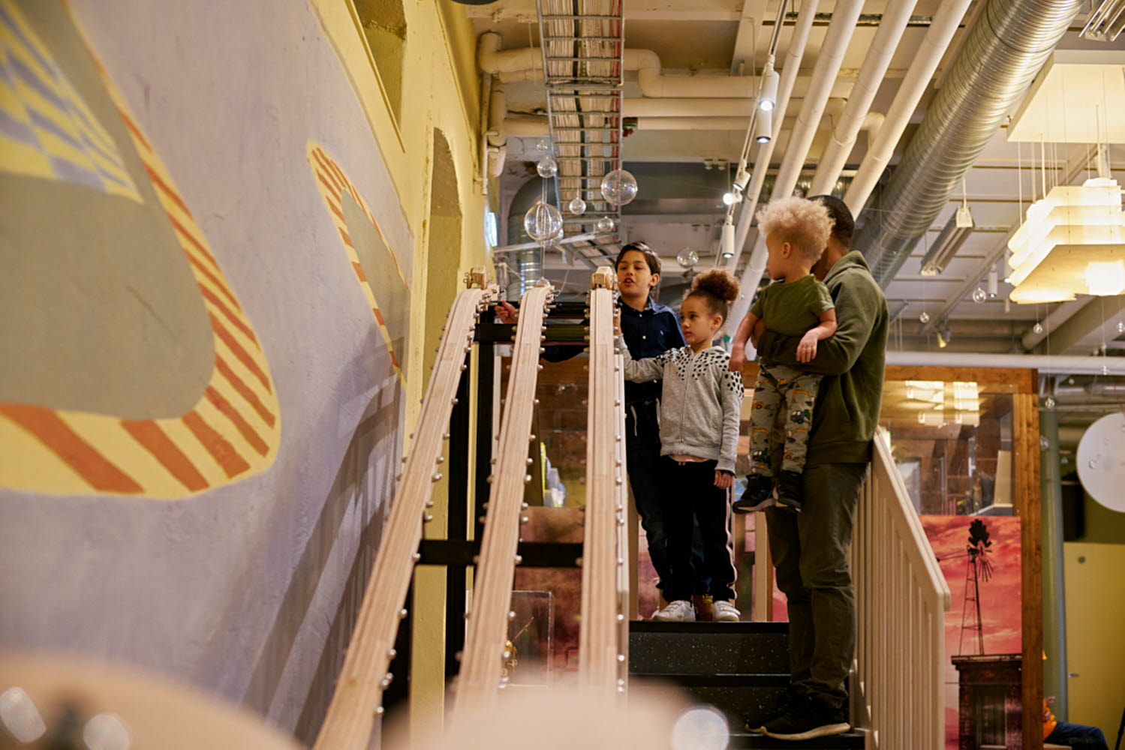
Kraft & Rörelse 1-3
Kraft & Rörelse 1-3
Hitta experimentet Kraftverket. Samarbeta för att förflytta bollen ett helt varv genom experimentet. Vad var lätt? Vad var svårt?
Hitta experimentet Klosstornet med de speciella klossarna. Hur många klossar kan du stapla på varandra?
Kraft & Rörelse 1-3
Kraft & Rörelse 1-3
Hitta experimentet Testbanan. Sätt vikter på en bil så att den antingen går snabbt eller långsamt.
Hitta experimentet Runt hörnet. Hur många delar kan du få kulan att rulla på?

Slide 3
Kraft & Rörelse 1-3
Kraft & Rörelse 1-3
Hitta ett experiment som du utforskar genom att trycka.
Hitta ett experiment som du utforskar genom att dra i något.
Kraft & Rörelse 1-3
Kraft & Rörelse 1-3
Hitta ett experiment där du skruvar eller vrider något.
Hitta ett experiment där du balanserar något.

Slide 4
Kraft & Rörelse 1-3
Kraft & Rörelse 1-3
Hitta ett experiment där du rullar något.
Hitta 3 olika experiment som innehåller minst ett hjul.
Kraft & Rörelse 1-3
Kraft & Rörelse 1-3
Välj ett eget experiment som handlar om Kraft & Rörelse. Undersök, testa och berätta om det.

